Slide 1

Winline Family-Foot
Организация корпоративного спортивного мероприятия

Slide 2


Цели и задачи
Сплочение коллектива через совместную игру
Повышение вовлечённости и лояльности сотрудников
Пропаганда здорового образа жизни
Платформа для неформального общения между отделами
Поддержка корпоративной культуры через спорт
Создание позитивных эмоций и воспоминаний

Slide 3
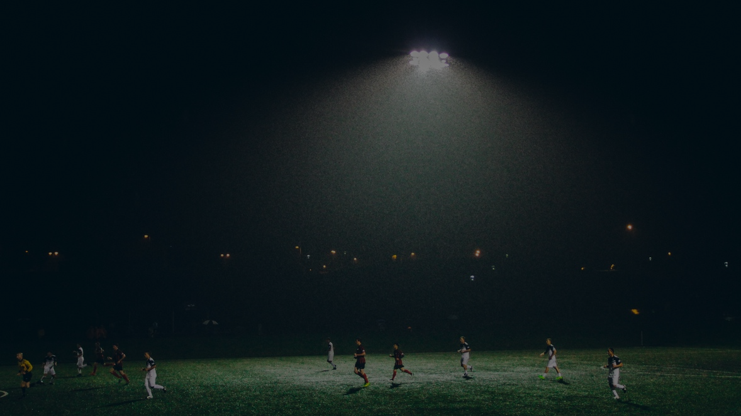
Формат мероприятия
Турнир по футболу (8×8), продолжительностью 4.5 часов
8 команд от различных отделов, групповой этап + плей-офф
Профессиональные судьи, ведущий, музыкальное сопровождение
Фан-зона для болельщиков, фудкорт, развлекательная зона
Мобильная сцена для открытия/награждения
Welcome-зона с регистрацией и фото-фоном

Slide 4
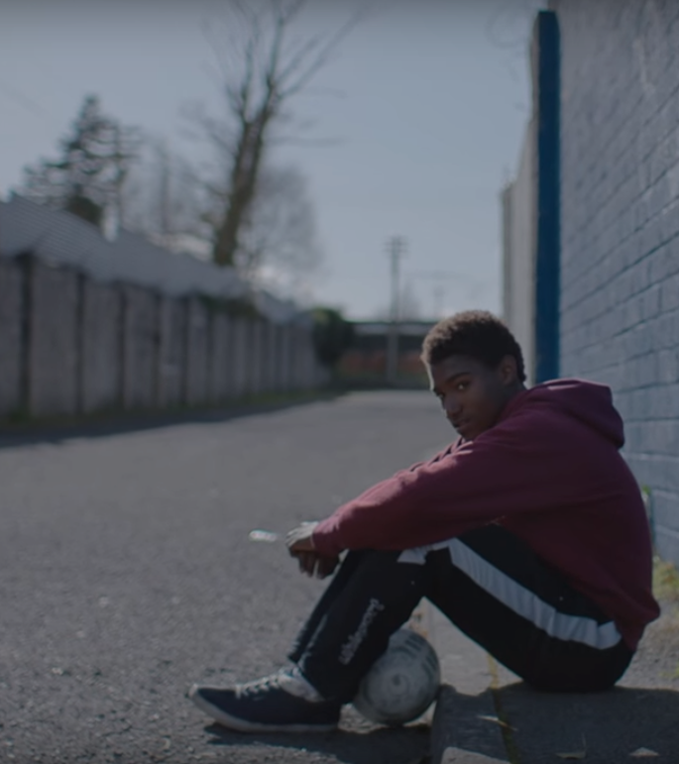
Целевая аудитория
Сотрудники компании и их семьи
возраст от 14 до 55 лет
Представители всех отделов и уровней — от линейных сотрудников до топ-менеджмента
Поддержка семей и детей — гости и болельщики
Примерное количество участников: 100–120 человек
Вовлечённая, активная, корпоративная аудитория

Slide 5
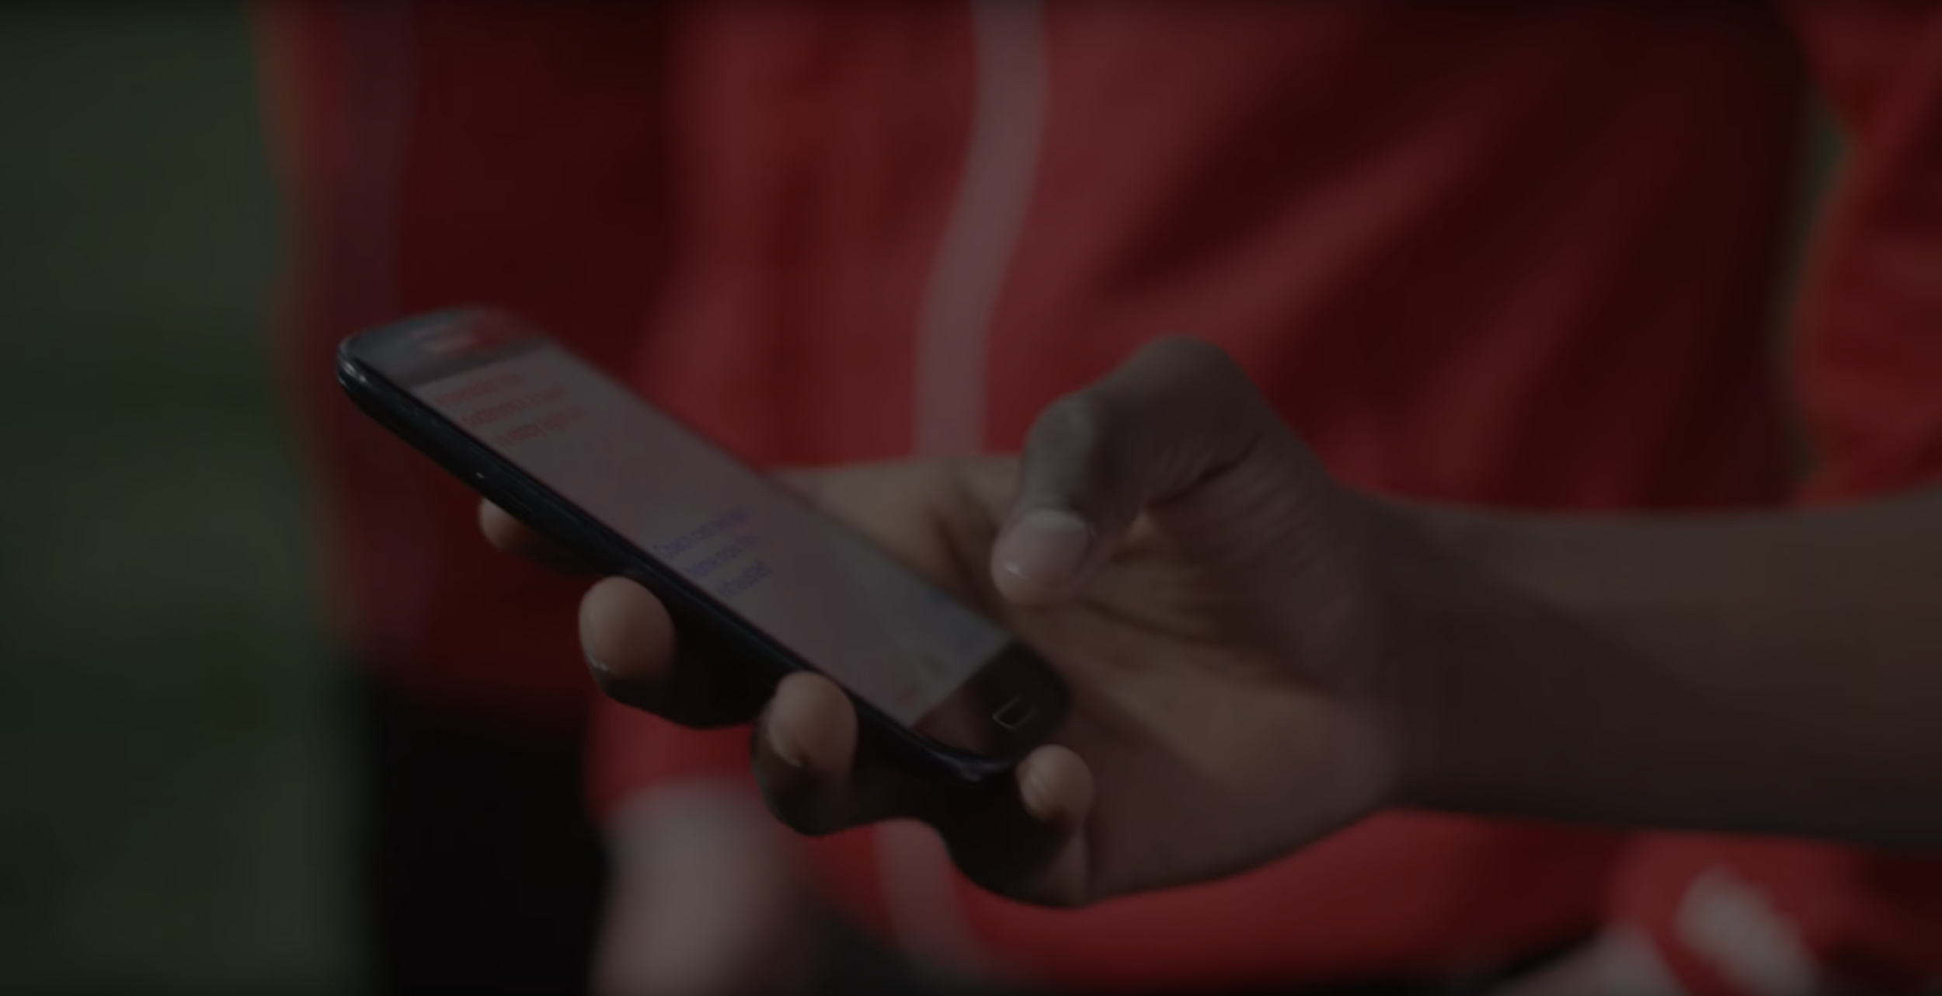
Программа мероприятия
10:00–10:30 — Сбор и регистрация участников
10:30–11:00 — Открытие, приветствие, жеребьёвка
11:00–13:00 — Групповой этап матчей
13:00–14:00 — Кейтеринг, отдых, фан-зона
14:00–15:30 — Плей-офф и финальные игры
15:30–16:00 — Церемония награждения
16:00–17:00 — Фото, афтепати, неформальное общение

Slide 6
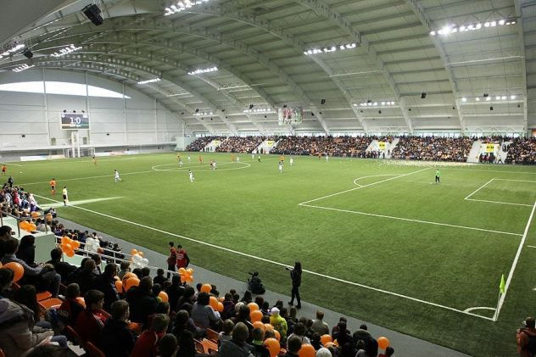
Место проведения
Футбольный манеж Урал

Slide 7
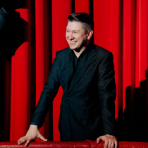
Ведущий мероприятия
Ведущий, Шоумен Антон Бянкин

Slide 8
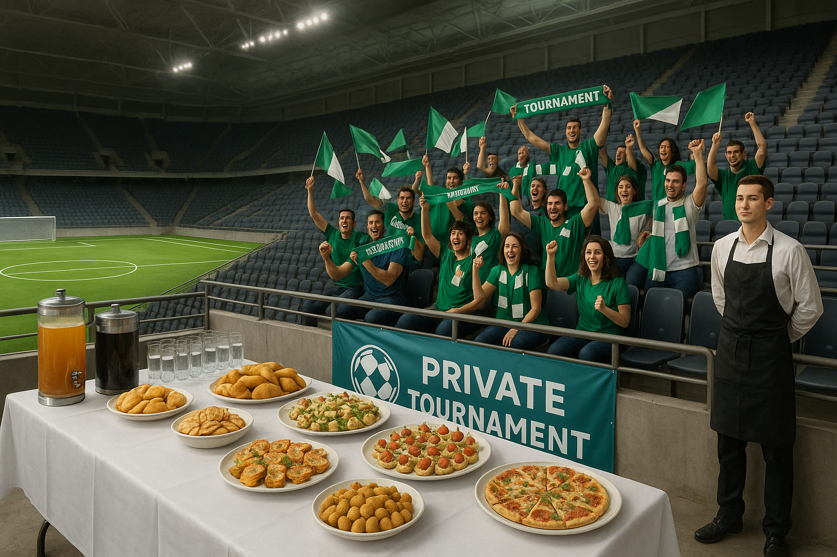
зона отдыха

Slide 9
№ | Статья расходов | Описание | Сумма (₽)
1 | Аренда площадки | Футбольный манеж на 1 день с раздевалками и душевыми | 150 000
2 | Техническое обеспечение (звук, свет, табло) | Полный комплект оборудования + операторы на площадке | 120 000
3 | Судейство и ведущий | Профессиональный ведущий, судьи, помощники | 60 000
4 | Кейтеринг (напитки, питание) | Обед, снеки, напитки, кофе-зона | 200 000
5 | Медицинская помощь | Медицинская бригада и аптечка | 20 000
6 | Охрана мероприятия | Охрана по периметру + администрирование входа | 30 000
7 | Призы и мерч (футболки, медали, кубки) | Форма для команд, брендированные подарки | 80 000
8 | Фото- и видеосъемка | Фотограф и оператор, монтаж видео | 70 000
9 | Оформление и брендинг площадки | Баннеры, зона регистрации, декор | 50 000
10 | Транспорт и логистика | Доставка оборудования, трансфер участников | 40 000
11 | ИТОГО |  | 820000

Slide 10
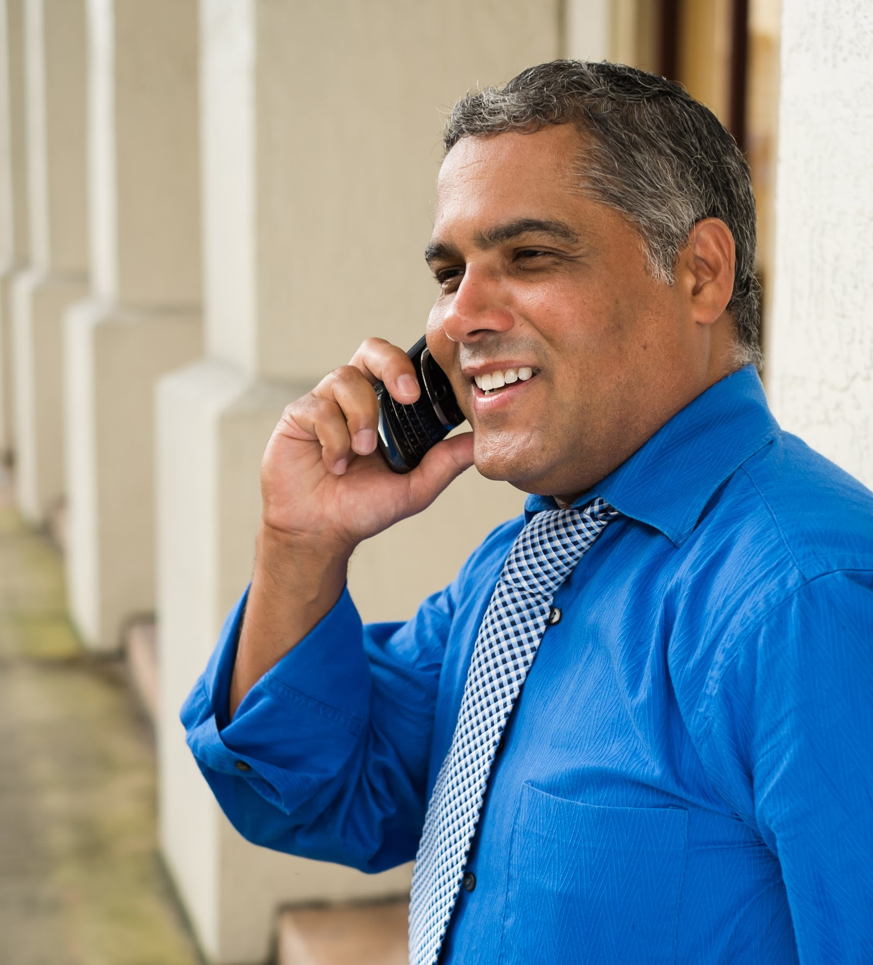
Техническое оснащение
Звук (вся площадка + зона ведущего и сцены награждения)
Микрофоны, переносные динамики, музыкальное сопровождение
Электронное табло для счёта Видеосъёмка, монтаж ролика, фотоотчёт
Медицинский пост, охрана территории
Подключение генераторов (если открытая площадка)
Технический координатор на площадке

Slide 11
Брендинг и визуал
Командные футболки с логотипом компании
Фотофон, welcome-зона, брендированная регистрация
Баннера и растяжки на площадке
Фирменные таблички с названиями команд
Кубки и медали с фирменным оформлением
Подарки с символикой (бутылки, сумки и др.)

Slide 12
Персональный аккаунт-менеджер
Быстрые ответы на все запросы
Визуализация концепции, презентация и защита КП
Полное сопровождение до, во время и после мероприятия
Пост-мероприятие: сбор отзывов, фото- и видеоматериалы
Благодарности участникам, опрос, сувениры
Клиентский сервис

Slide 13
Winline Family-Foot
– Одна большая Семья

